Slide 1
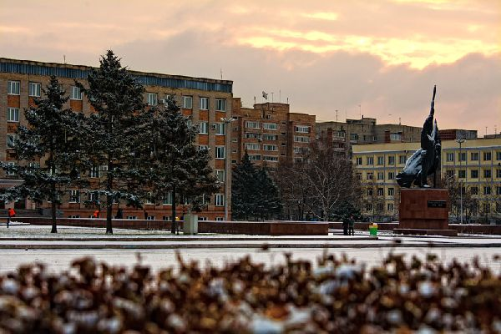
Администрация Краснопар…
Исполнение бюджета Краснопартизанского поселения за 2014 год

Slide 2
Основные параметры исполнения бюджета Краснопартизанского сельского поселения за 2014 год
(млн.руб.)
 | Факт 2013 | Факт 2014 | % 2014 к 2013
Собственные доходы | 1 313,0 | 2 120,6 | 161,5
в том числе:
- налоговые доходы | 588,9 | 526,6 | 89,4
- неналоговые доходы | 724,1 | 1 594,0 | 220,1
Межбюджетные трансферты | 4 431,8 | 4 819,8 | 108,8
Расходы | 5882,9 | 6 744,3 | 114,6
Дефицит (-), профицит (+) | -138,1 | +196,1

Slide 3
Поступления собственных доходов в 2014 году
Слайд 3
(млн.руб.)
Источники доходов | План | Факт | %
Налоговые доходы | 525,0 | 526,6 | 100,3
1. Налог на доходы физических лиц | 224,9 | 180.2 | 88,1
2. ЕУСН | 0,0 | 20,9 | -
3. Налог на имущество физических лиц | 11,2 | 17,1 | 152,7
4. Госпошлина | 10,4 | 38,6 | 371,2
5. Единый сельскохозяйственный налог | 91,0 | 94,5 | 103,8
6. Земельный налог | 187,5 | 175,3 | 93,5
Неналоговые доходы | 1387,6 | 1 594,0 | 114,9
1. Аренда земли до разграничения | 807,5 | 680,7 | 84,3
2. Аренда земли после разграничения | 36,8 | 38,7 | 105,2
3. Штрафы | 6,8 | 6,2 | 91,2
4. Продажа земельных участков | 486,5 | 812,1 | 166,9
5. Прочие | 50,0 | 56,3 | 112,6
Всего доходов | 1 912,6 | 2 120,6 | 110,9

Slide 4
Слайд 4
Структура доходов бюджета Краснопартизанского сельского поселения за 2014 год

Slide 5
Структура расходов бюджета в разрезе
разделов в 2014 году
Слайд 5

Slide 6
Слайд 6
Исполнение бюджета по отраслям в 2014 году
(млн.руб.)
Наименование показателя | план (тыс.руб) | Испо лнение (тыс.руб) | % исполнения
Общегосударственные вопросы | 3 881,4 | 3 879,7 | 100,0
Национальная оборона | 62,0 | 60,5 | 97,6
Национальная безопасность | 3,6 | 3,5 | 100,0
Национальная экономика | 64,0 | 64,0 | 100,0
Жилищно-коммунальное хозяйство | 1029,8 | 1 029,6 | 100,0
Культура и кинематография | 1490,5 | 1 490,0 | 100,0
Социальная политика | 207,0 | 207,0 | 100,0
Физическая культура и спорт | 2,0 | 2,0 | 100,0
Образование | 8,0 | 8,0 | 100,0
Итого | 6 748,3 | 6 744,3 | 99,9

